Slide 1
Probabilidade
Análise Exploratória de Dados:
Medidas de Centro
Medidas de Dispersão
Medidas de Posição
Medidas de Assimetria e Curtose
Renata Souza

Slide 2
Motivação
As medidas são ferramentas básicas importantes para a medição e descrição de diferentes características de um conjunto de dados;
Estudaremos:
Medidas de Posição Central;
Medidas de Dispersão;
Medidas de Posição;
Medidas de Assimetria e Curtose.

Slide 3
1. Medidas de Posição Central
Definição
Representam os fenômenos pelos seus valores médios, em torno dos quais tendem a concentrar-se os dados.
Dentre todas as medidas de tendência central, veremos:
1.1. Média;
1.2. Mediana;
1.3. Moda

Slide 4
1.1 Média

Slide 5
Média Aritmética

Slide 6
Média Aritmética

Slide 7
Média Aritmética para Dados Agrupados
\

Slide 8
Exemplo
Considere os seguintes dados:
12,58 | 12,97 | 13,45 | 13,53 | 13,59 | 13,61 | 13,62 | 13,78 | 13,97 | 14,21
14,47 | 14,51 | 14,53 | 14,58 | 14,65 | 14,78 | 14,83 | 14,97 | 15,06 | 15,13
15,17 | 15,23 | 15,29 | 15,37 | 15,40 | 15,45 | 15,51 | 15,62 | 15,67 | 15,73
15,83 | 15,98 | 16,01 | 16,11 | 16,17 | 16,23 | 16,35 | 16,43 | 16,49 | 16,52
16,67 | 16,83 | 16,97 | 17,05 | 17,13 | 17,22 | 17,30 | 17,48 | 17,80 | 18,47

Slide 9
...continuando
Intervalos de classes | Frequência absoluta
12,51 a 13,50 | 3
13,51 a 14,50 | 8
14,51 a 15,50 | 15
15,51 a 16,50 | 13
16,51 a 17,50 | 9
17,51 a 18,50 | 2

Slide 10
Média Ponderada
Nos cálculos envolvendo média aritmética simples, todas as ocorrências têm exatamente a mesma importância ou o mesmo peso. No entanto, existem casos onde as ocorrências têm importância relativa ou pesos relativos diferentes. Nestes casos, o cálculo da média deve levar em conta esta importância relativa ou peso relativo. Este tipo de média chama-se média aritmética ponderada.

Slide 11
Média Ponderada

Slide 12
Média Ponderada

Slide 13
Média Harmônica

Slide 14
Média Geométrica

Slide 15
Relação entre Médias

Slide 16
1.2 Mediana

Slide 17
1.2 Mediana

Slide 18
1.2 Mediana para dados agrupados

Slide 19
Exemplo
Calcula-se n/2 50/2
Identifica-se a classe da mediana
Terceira classe
Intervalos de classe | Freqüência absoluta | Freqüência acumulada
12,51 a 13,50 | 3 | 3
13,51 a 14,50 | 8 | 11
14,51 a 15,50 | 15 | 26
15,51 a 16,50 | 13 | 39
16,51 a 17,50 | 9 | 48
17,51 a 18,50 | 2 | 50

Slide 20
...continuando

Slide 21
1.3 Moda
Definição
É o valor que ocorre com mais frequência. Representada por Mo.
Numa amostra, Mo pode não existir ou ser múltipla (amostra multimodal).
Exemplos:
Na amostra 21 24 27 27 28 28 31 31 31 Mo = 31
Na amostra 45 46 49 52 52 60 60 76 79 tem moda 52 e 60

Slide 22
Moda para Dados Agrupados

Slide 23
Moda para Dados Agrupados
Notas | Número de Alunos
0 |- 20 | 2
20 |- 40 | 7
40 |- 60 | 23
60 |- 80 | 16
80 |- 100 | 3
Total | 51

Slide 24
...continuando

Slide 25
Comparação
Para distribuições simétricas, a média, mediana e moda são aproximadamente iguais;
Para assimétricas, observa-se o seguinte:

Slide 26
Relações Empíricas entre Medidas de Posição
Exemplo
A relação entre média e mediana para as amostras a seguir é:
A | Distribuição Simétrica | 10 12 14 16 18
B | Distribuição Assimétrica à direita | 10 12 14 16 23
C | Distribuição Assimétrica à esquerda | 05 12 14 16 18

Slide 27
2. Medidas de Dispersão
Definição
É um valor que busca quantificar o quanto os valores da amostra estão afastados ou dispersos relativos à média amostral;
As medidas utilizadas para representar dispersão são:
2.1 Amplitude Total
2.2 Desvio Padrão;
2.3 Variância;
2.4 Amplitude Interquartílica.

Slide 28
2.1 Amplitude Total

Slide 29
Amplitude Total

Slide 30
2.2 Desvio Padrão
Definição
É uma medida da variação dos valores em torno da média em um conjunto de valores amostrais. Representado por s (para amostral) e σ (para populacional).

Slide 31
2.2 Desvio Padrão

Slide 32
Desvio Padrão

Slide 33
Desvio padrão: dados agrupados
12,58 | 12,97 | 13,45 | 13,53 | 13,59 | 13,61 | 13,62 | 13,78 | 13,97 | 14,21
14,47 | 14,51 | 14,53 | 14,58 | 14,65 | 14,78 | 14,83 | 14,97 | 15,06 | 15,13
15,17 | 15,23 | 15,29 | 15,37 | 15,40 | 15,45 | 15,51 | 15,62 | 15,67 | 15,73
15,83 | 15,98 | 16,01 | 16,11 | 16,17 | 16,23 | 16,35 | 16,43 | 16,49 | 16,52
16,67 | 16,83 | 16,97 | 17,05 | 17,13 | 17,22 | 17,3 | 17,48 | 17,8 | 18,47
Intervalos de Classe | Frequência Absoluta
12,50 a 13,50 | 3
13,51 a 14,50 | 8
14,51 a 15,50 | 15
15,51 a16,50 | 13
16,51 a 17,50 | 9
17,51 a 18,50 | 2
Ponto médio do intervalo

Slide 34
Coeficiente de Variação

Slide 35
Coeficiente de Variação
É uma medida dimensional, útil para comparar resultados de amostras ou populações cujas unidades podem ser diferentes;
Uma desvantagem do coeficiente de variação é que ele deixa de ser útil quando a média é próxima de zero.

Slide 36
2.3 Variância

Slide 37
2.3 Variância
Uma dificuldade é que a variância não é expressa nas mesmas unidades dos dados originais;
Exemplo
Em uma amostra o desvio padrão é de 7,0 minutos; a variância é dada em unidade de min²;
variância amostral = s² = 7,02 = 49,0 min²

Slide 38
2.4 Amplitude Interquartílica

Slide 39
2.4 Amplitude Interquartílica

Slide 40
3. Medida de Posição
Definição
São medidas que dividem a área de uma distribuição de frequências em regiões de áreas iguais.
As principais medidas de posição são:
3.1 Quartil;
3.2 Percentil.

Slide 41
3.1 Quartil
Definição
É qualquer um dos três valores que divide o conjunto ordenado de dados em quatro partes iguais, e assim cada parte representa ¼ da amostra ou população.
Valores que dividem o conjunto em quatro partes iguais são representados por Q₁, Q₂, Q₃ e denominam-se primeiro, segundo e terceiro quartis, respectivamente:
Q₁ separa os 25% inferiores dos 75% dos superiores;
Q₂ é a mediana;
Q₃ separa os 75% inferiores dos 25% dos superiores.
0%
25%
50%
75%
100%
Q₁
Q₂
Q₃

Slide 42
3.1 Quartil

Slide 43
3.1 Quartil

Slide 44
3.2 Percentil

Slide 45
3.2 Percentil

Slide 46
Percentis: Exemplo com Dados Agrupados
Intervalos de classe | Frequência absoluta | Frequência acumulada
12,51 a 13,50 | 3 | 0,06
13,51 a 14,50 | 8 | 0,22
14,51 a 15,50 | 15 | 0,52
15,51 a 16,50 | 13 | 0,78
16,51 a 17,50 | 9 | 0,96
17,51 a 18,50 | 2 | 1

Slide 47
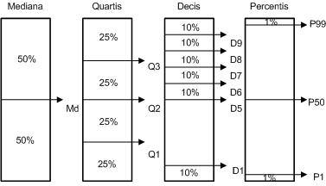
Relações
1º quartil = 25º percentil;
Mediana = 5º decil = 50º percentil;
3º quartil = 75º percentil.

Slide 48
4. Medida de Assimetria e Curtose
As medidas de assimetria possibilitam analisar uma distribuição de acordo com as relações entre suas medidas de moda, média e mediana, quando observadas graficamente ou analisando apenas os valores;
Uma distribuição é dita simétrica quando apresenta o mesmo valor para a moda, a média e a mediana;
É dita assimétrica quando essa igualdade não ocorre.

Slide 49
4. Medida de Assimetria e Curtose

Slide 50
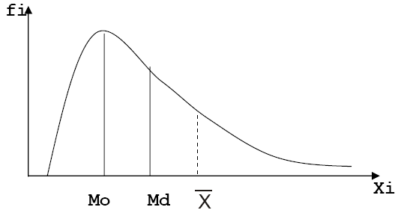
4. Medida de Assimetria e Curtose
Quando a cauda da curva da distribuição declina para direita, temos uma distribuição com curva assimétrica positiva;
Coeficiente > 0.

Slide 51
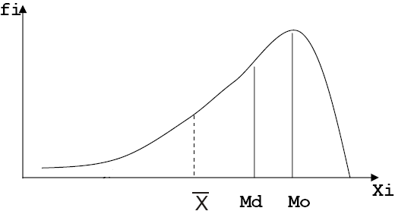
4. Medida de Assimetria e Curtose
Quando a cauda da curva da distribuição declina para esquerda, temos uma distribuição com curva assimétrica negativa;
Coeficiente < 0;

Slide 52
4. Medida de Assimetria e Curtose

Slide 53
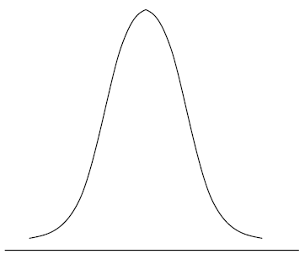
4. Medida de Assimetria e Curtose
Mesocúrtica
Platocúrtica
Leptocúrtica

Slide 54
Exercícios
Foram feitas coletas do tempo (ms) de acesso de uma página na internet e obteve-se os valores:
85,3 84,3 79,5 82,5 80,2 84,6 79,2 70,9 78,6 86,2 74,0 83,7
Calcule:
Média
Mediana
Desvio Padrão

Slide 55
Exercícios
Dada a amostra:
28 33 27 30 31 30 33 30 33 29 27 33 31 27 31 28 27 29 31 24 31 33 30 32 30 33 27 33 31 33 23 29 30 24 28 34 30 30 18 17 18 15 16 17 17 18 19 19 20 29
Construir a tabela com a distribuição de frequência;
Calcular a média;
Moda;
Mediana;
O coeficiente de variação;
Determinar a curtose.

Slide 56
Exercícios
O Sr. Malaquias, cujas habilitações literárias não vão além da 4ª ano de escolaridade, respondeu a 2 anúncios de oferta de emprego. As empresas trabalham no mesmo ramo, pelo que o serviço que o Sr. Malaquias iria fazer seria semelhante em qualquer das empresas. Resolveu saber alguma coisa sobre os ordenados processados nos dois sítios, tendo obtido a seguinte informação: Qual das empresas aconselharia o Sr. Malaquias a escolher? Explique porquê.
 | Empresa A | Empresa B
Média | R$ 445 | R$ 475
Mediana | R$ 400 | R$ 350
Desvio padrão | R$ 160 | R$ 190

